Slide 1





Slide 2





INTRODUÇÃO
Contratação de Desenvolvimento de Software
Artur Rogério Ferreira da Mata
Auditor / Superintendente de Sistemas e Soluções
Superintendência Especial de Tecnologia e Informação

Slide 3
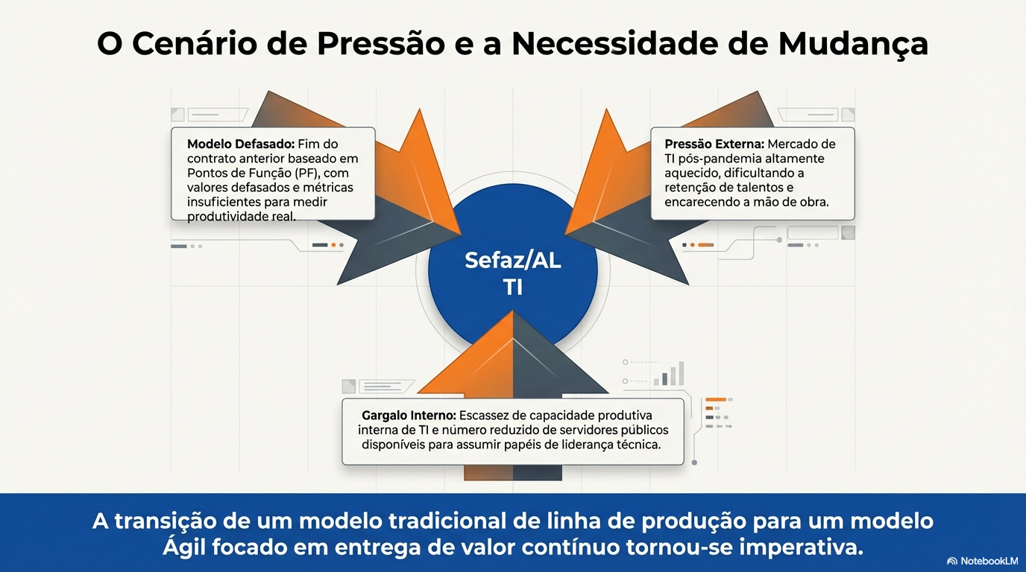
Cenário Pré-Contrato (2020)

Slide 4
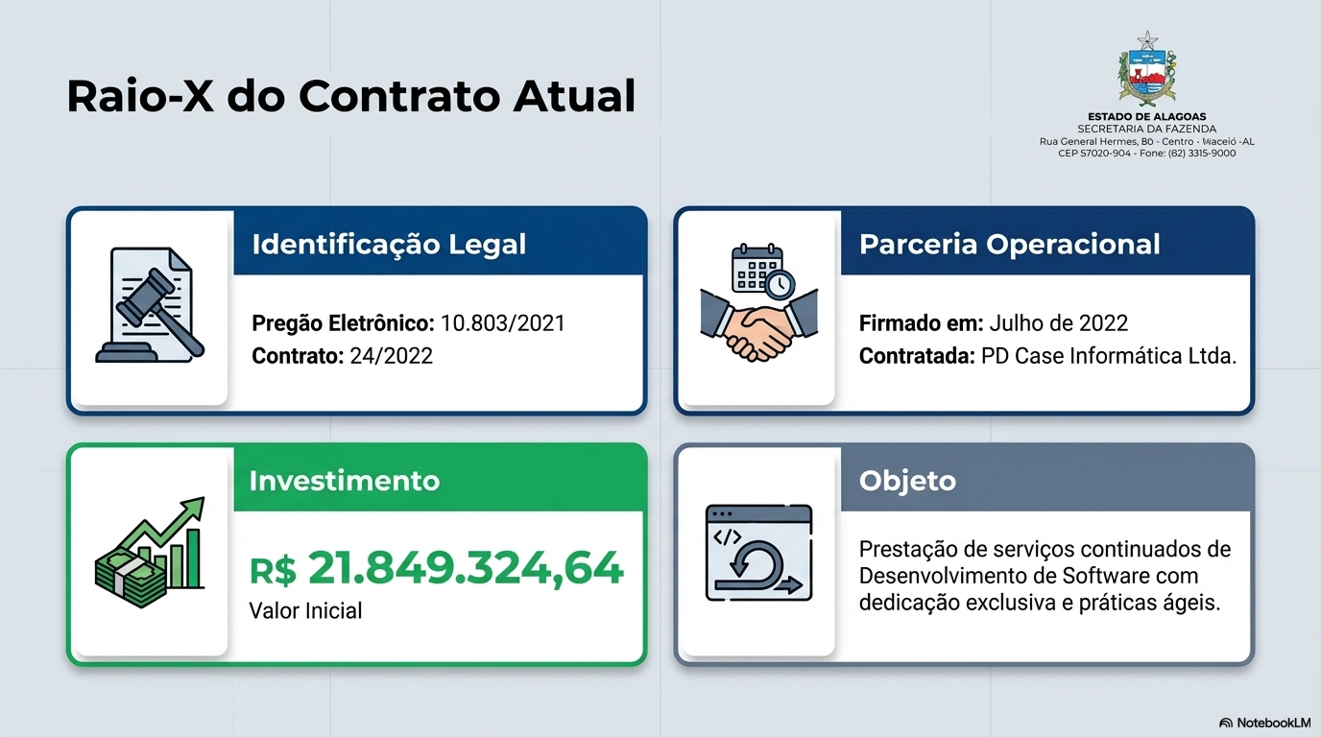


Contrato Atual

Slide 5
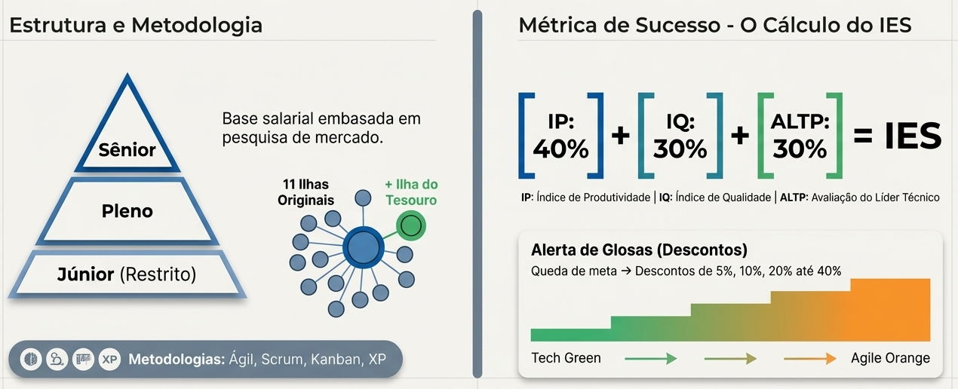
Modelo de Contratação

Slide 6
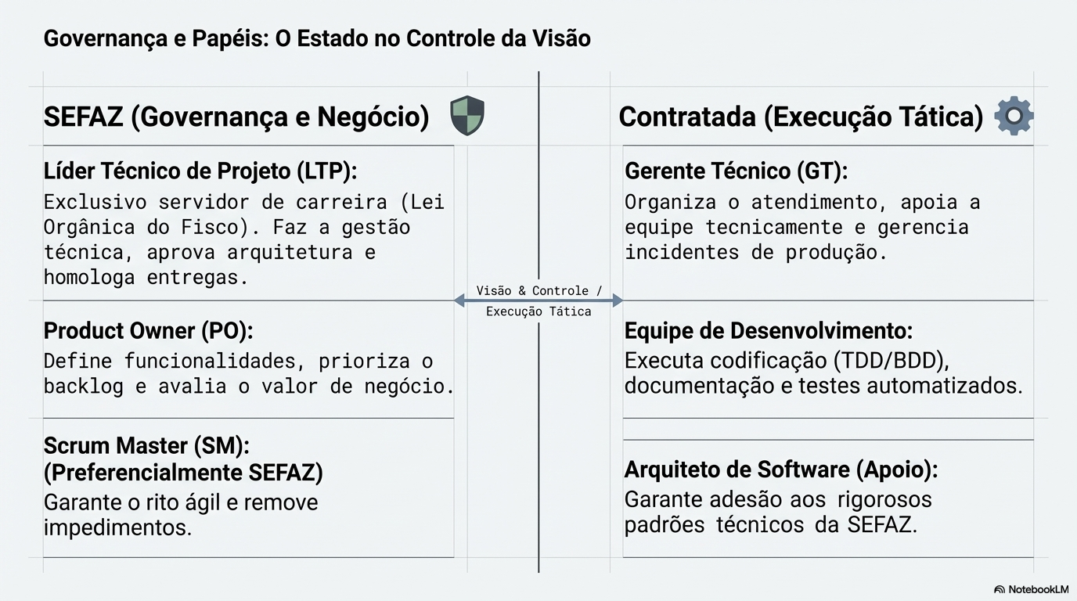
Governança e Papéis
Gestor de Negócio

Slide 7
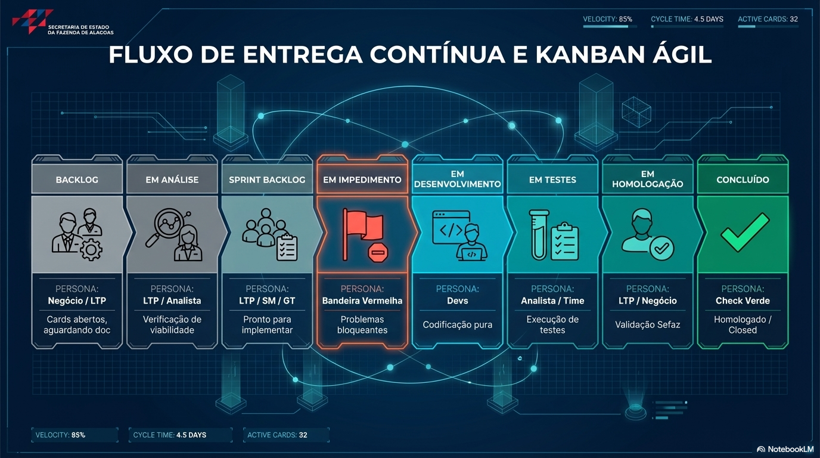
Fluxo de Entrega Ágil e Contínua

Slide 8
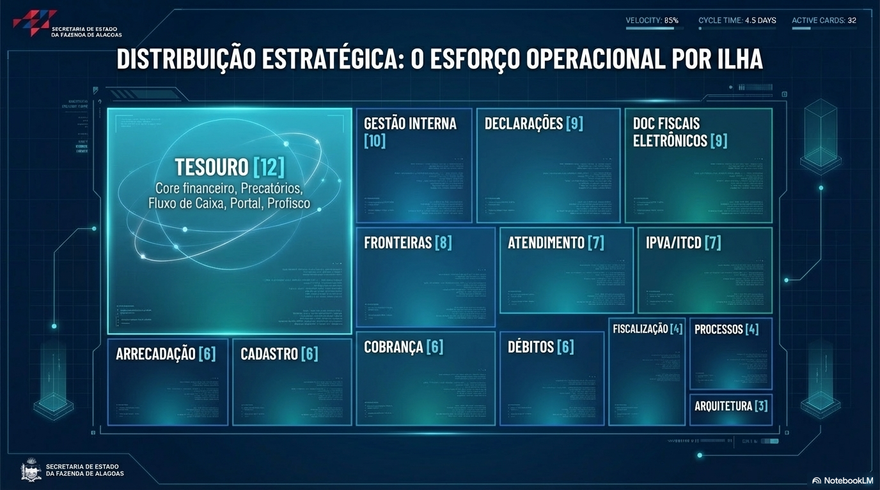
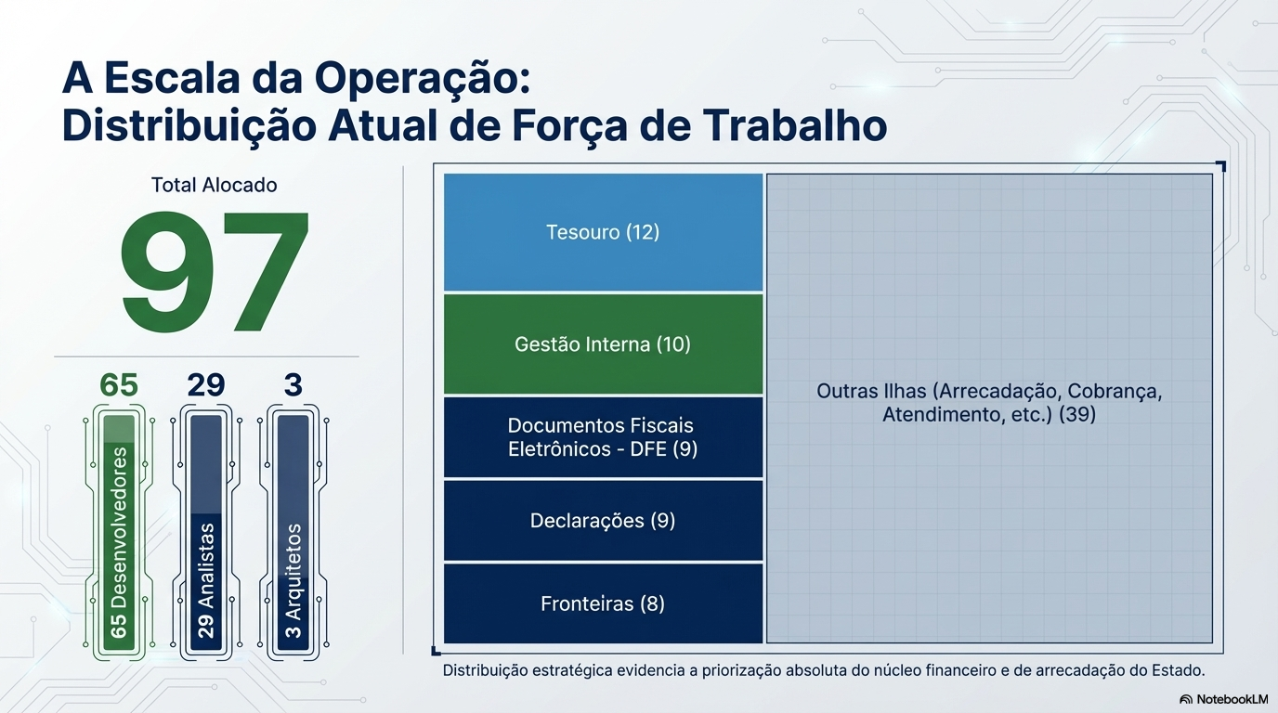
INTRODUÇÃO
Distribuição Atual

Slide 9
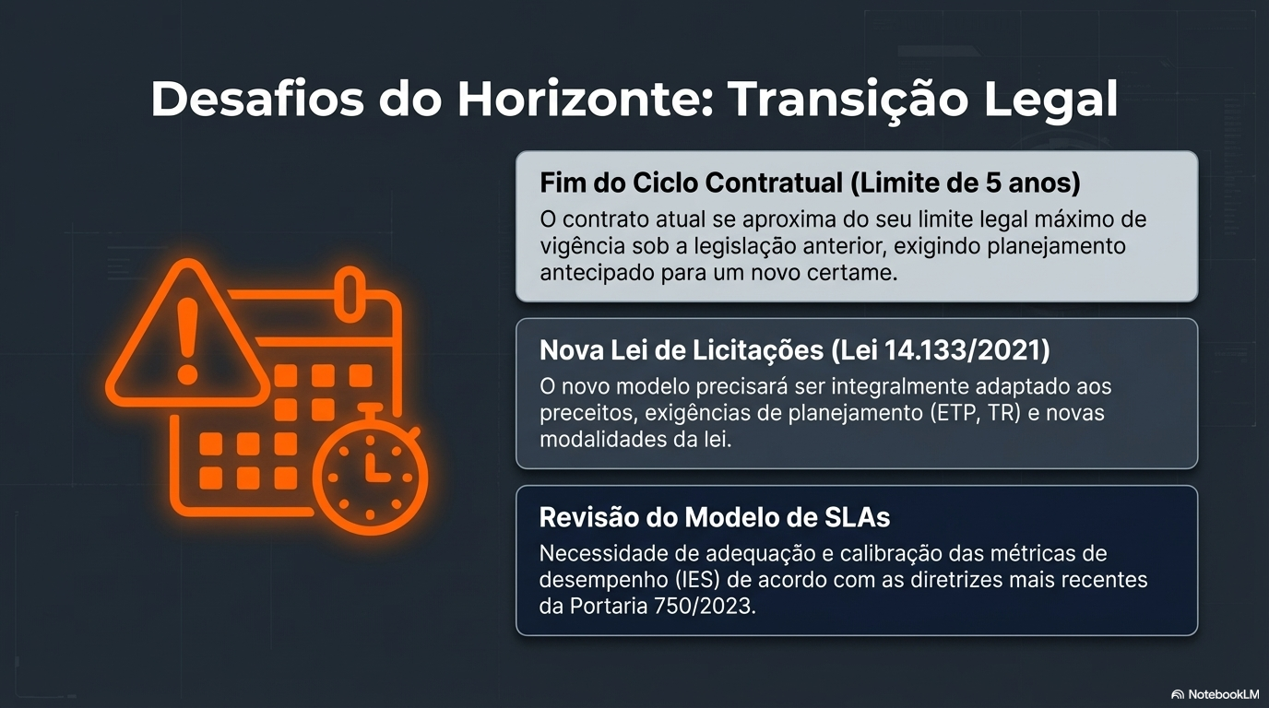
Desafios Novo Contrato

Slide 10
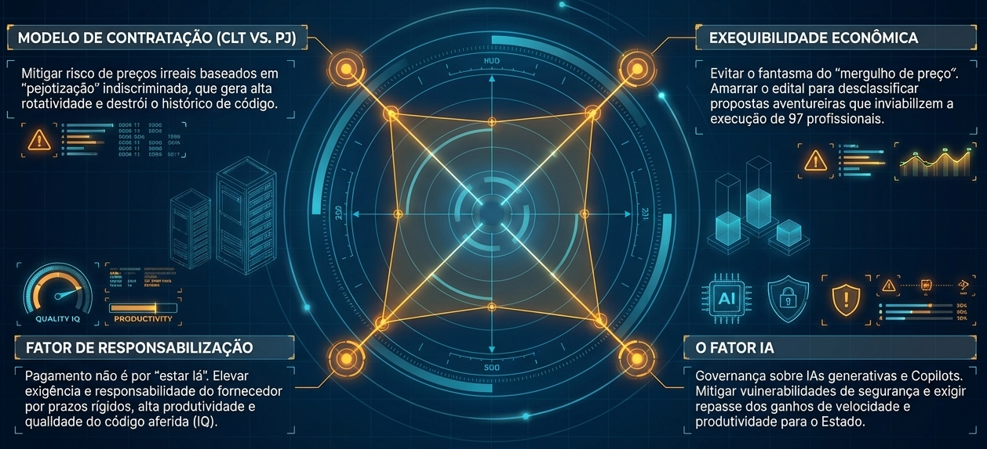
Riscos e Desafios Novo Contrato

Slide 11
OBRIGADO!
DÚVIDAS?

